Slide 1
Informática Básica
Professora:
Simone Mendes

Slide 2
Hardware e Software

Slide 3
Hardware
Toda a parte Física do computador com seus componentes eletrônicos e peças.
O que podemos PEGAR

Slide 4
Exemplos de Hardware

Slide 5
Software
Toda a parte Lógica do computador - Programas
O que não podemos PEGAR

Slide 6
Exemplo de Software

Slide 7
01. O que é hardware?
a) Material usado para fabricar o computador.
b) Periférico digital e analógico do computador.
c) Conjunto de componentes físicos que compõem e estão ligados ao computador.
d) Gíria da informática.

Slide 8
01. O que é hardware?
a) Material usado para fabricar o computador.
b) Periférico digital e analógico do computador.
c) Conjunto de componentes físicos que compõem e estão ligados ao computador.
d) Gíria da informática.

Slide 9
02. Fazem parte do hardware.
a) Winchester, hd, disco rígido, Word.
b) Hard disc, memória, jogos, placa mãe.
c) Placa de som e vídeo, tradutores.
d) Disco rígido, placa mãe, cabos e cooler.

Slide 10
02. Fazem parte do hardware.
a) Winchester, hd, disco rígido, Word.
b) Hard disc, memória, jogos, placa mãe.
c) Placa de som e vídeo, tradutores.
d) Disco rígido, placa mãe, cabos e cooler.

Slide 11
03. O que é software?
a) Conjunto de programas e informações que trabalham em conjunto com o hardware.
b) Conjunto de equipamentos que formam o computador.
c) Pacote Office, leitores de cd e disquetes.
d) Pacote de programas e placas de captura.

Slide 12
03. O que é software?
a) Conjunto de programas e informações que trabalham em conjunto com o hardware.
b) Conjunto de equipamentos que formam o computador.
c) Pacote Office, leitores de cd e disquetes.
d) Pacote de programas e placas de captura.

Slide 13
04. Fazem parte do software?
a) Sistema operacional, placa de vídeo e som.
b) Sistema operacional, programas e aplicativos.
c) Sistema binário, Word e Gravador de cd.
d) Sistema decimal numérico e disco rígido.

Slide 14
04. Fazem parte do software?
a) Sistema operacional, placa de vídeo e som.
b) Sistema operacional, programas e aplicativos.
c) Sistema binário, Word e Gravador de cd.
d) Sistema decimal numérico e disco rígido.

Slide 15
05. São componentes físicos básicos de um computador.
a) Placa mãe, disco rígido e scanner.
b) Placa mãe, disco rígido e impressora.
c) Gabinete, placa mãe e webcan.
d) Gabinete, fonte de energia, placa mãe, hd, processador, memória, placa de vídeo, monitor, teclado e mouse.

Slide 16
05. São componentes físicos básicos de um computador.
a) Placa mãe, disco rígido e scanner.
b) Placa mãe, disco rígido e impressora.
c) Gabinete, placa mãe e webcan.
d) Gabinete, fonte de energia, placa mãe, hd, processador, memória, placa de vídeo, monitor, teclado e mouse.

Slide 17
Periféricos
são aparelhos ou placas que enviam ou recebem informações do computador. Tudo aquilo que está conectado a CPU .

Slide 18
Periféricos de Entrada

Slide 19
Periféricos de Saída

Slide 20
06. O que são periféricos?
a) Sistema operacional, gravador e caixa de som.
b) Editores de texto, tradutores e impressoras.
c) São equipamentos ligados ao computador, que interagem com o usuário.
d) São equipamentos de conexão remota.

Slide 21
06. O que são periféricos?
a) Sistema operacional, gravador e caixa de som.
b) Editores de texto, tradutores e impressoras.
c) São equipamentos ligados ao computador, que interagem com o usuário.
d) São equipamentos de conexão remota.

Slide 22
07. Quais são os periféricos mais comuns de entrada?
a) Mouse, scanner, impressora e microfone.
b) Teclado, mouse, scanner, webcan e microfone.
c) Webcan, teclado, monitor e caixa de som.
d) Teclado, mouse, scanner e monitor.

Slide 23
07. Quais são os periféricos mais comuns de entrada?
a) Mouse, scanner, impressora e microfone.
b) Teclado, mouse, scanner, webcan e microfone.
c) Webcan, teclado, monitor e caixa de som.
d) Teclado, mouse, scanner e monitor.

Slide 24
08. Quais são os periféricos mais comuns de saída?
a) Monitor, impressora, caixa de som, fone de ouvido.
b) Monitor, impressora, caixa de som e scanner.
c) Scanner, caixa de som, fone de ouvido e monitor.
d) Scanner, impressora, webcan, mouse e teclado.

Slide 25
08. Quais são os periféricos mais comuns de saída?
a) Monitor, impressora, caixa de som, fone de ouvido.
b) Monitor, impressora, caixa de som e scanner.
c) Scanner, caixa de som, fone de ouvido e monitor.
d) Scanner, impressora, webcan, mouse e teclado.

Slide 26


Sistema Operacional
Um sistema operacional (SO) é um conjunto de programas que tornam possível a interação entre o usuário e o computador.

Slide 27
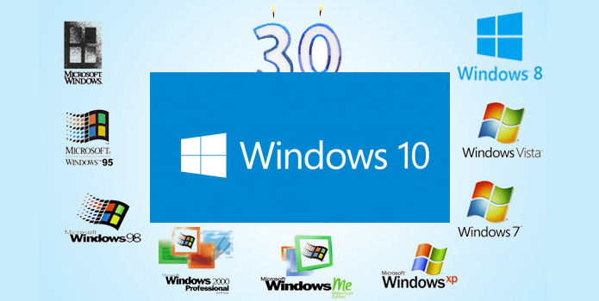
Windows

Slide 28
09. O que é sistema operacional?
a) É o programa que gerencia as funções de software e hardware do computador.
b) É responsável pela conexão com a Internet.
c) É um browser de conexão de banda larga.
d) É um programa de comunicação entre redes.

Slide 29
09. O que é sistema operacional?
a) É o programa que gerencia as funções de software e hardware do computador.
b) É responsável pela conexão com a Internet.
c) É um browser de conexão de banda larga.
d) É um programa de comunicação entre redes.

Slide 30
10. Qual é a função da lixeira?
a) Armazena arquivos da área de transferência.
b) Armazena arquivos do sistema operacional.
c) Armazenar e destruir arquivos excluídos pelo usuário.
d) Armazena arquivos temporários da Internet.

Slide 31
10. Qual é a função da lixeira?
a) Armazena arquivos da área de transferência.
b) Armazena arquivos do sistema operacional.
c) Armazenar e destruir arquivos excluídos pelo usuário.
d) Armazena arquivos temporários da Internet.

Slide 32
11. Quais são os caminhos para acessar a lixeira?
a) Botão iniciar, todos os programas, acessórios.
b) Botão iniciar, painel de controle, programas.
c) Meu computador, pasta meus documentos.
d) Ícone na área de trabalho e através do Windows Explorer.

Slide 33
11. Quais são os caminhos para acessar a lixeira?
a) Botão iniciar, todos os programas, acessórios.
b) Botão iniciar, painel de controle, programas.
c) Meu computador, pasta meus documentos.
d) Ícone na área de trabalho e através do Windows Explorer.

Slide 34
12. De que forma podemos gravar, salvar, um arquivo em uma unidade de disco fixo, pasta ou disquete?
a) Arquivo, abrir caixa de diálogo, salvar como.
b) Arquivo, salvar como, indicar a unidade ou pasta.
c) Copiar o arquivo e depois colar na pasta de destino.
d) Copiar o arquivo e colar na área de trabalho.

Slide 35
12. De que forma podemos gravar, salvar, um arquivo em uma unidade de disco fixo, pasta ou disquete?
a) Arquivo, abrir caixa de diálogo, salvar como.
b) Arquivo, salvar como, indicar a unidade ou pasta.
c) Copiar o arquivo e depois colar na pasta de destino.
d) Copiar o arquivo e colar na área de trabalho.

Slide 36
13. Indique uma forma de copiar e colar um arquivo em uma unidade de disco ou pasta usando o mouse.
a) Clicar sobre o arquivo com o botão direito do mouse, copiar, e no destino clicar com o botão direito e colar.
b) Botão iniciar, painel de controle, copiar arquivos.
c) Clicar na guia formatar da barra menu, copiar e colar.
d) Clicar no arquivo e arrastar para a pasta de destino.

Slide 37
13. Indique uma forma de copiar e colar um arquivo em uma unidade de disco ou pasta usando o mouse.
a) Clicar sobre o arquivo com o botão direito do mouse, copiar, e no destino clicar com o botão direito e colar.
b) Botão iniciar, painel de controle, copiar arquivos.
c) Clicar na guia formatar da barra menu, copiar e colar.
d) Clicar no arquivo e arrastar para a pasta de destino.

Slide 38
14. Qual atalho no teclado você pode usar para copiar e colar um arquivo?
a) Após selecionar o arquivo, tecle Ctrl + C, para copiar, Ctrl + i, para colar.
b) Alt + C para copiar, Alt + V para colar.
c) Alt + P para copiar, Alt + C para colar.
d) Após selecionar o arquivo, tecle Ctrl + C, para copiar, e Ctrl + V, para colar.

Slide 39
14. Qual atalho no teclado você pode usar para copiar e colar um arquivo?
a) Após selecionar o arquivo, tecle Ctrl + C, para copiar, Ctrl + i, para colar.
b) Alt + C para copiar, Alt + V para colar.
c) Alt + P para copiar, Alt + C para colar.
d) Após selecionar o arquivo, tecle Ctrl + C, para copiar, e Ctrl + V, para colar.

Slide 40


Internet e Vírus

Slide 41
Internet e Vírus

Slide 42
Vírus
São pequenos programas capazes de causar grandes transtornos a indivíduos, empresas e outras instituições, afinal, podem apagar dados, capturar informações, alterar ou impedir o funcionamento do sistema operacional e assim por diante.

Slide 43
Internet
Rede de computadores dispersos por todo o planeta que trocam dados e mensagens utilizando um protocolo comum, unindo usuários particulares.

Slide 44

Navegadores
Também conhecidos como web browsers ou, simplesmente, browsers, os navegadores são uma espécie de ponte entre o usuário e o conteúdo virtual da Internet.
Navegador

Slide 45

Navegadores

Slide 46
15. O que é correio eletrônico ou E-mail?
a) Meio pelo qual as pessoas enviam e recebem mensagens através de um computador de qualquer lugar, utilizando a Internet.
b) Envio de cartas e documentos em conjunto com o correio tradicional.
c) Envio de pacotes e encomendas em formato de dados.
d) Meio pelo qual empresas fazem negócios financeiros.

Slide 47
15. O que é correio eletrônico ou E-mail?
a) Meio pelo qual as pessoas enviam e recebem mensagens através de um computador de qualquer lugar, utilizando a Internet.
b) Envio de cartas e documentos em conjunto com o correio tradicional.
c) Envio de pacotes e encomendas em formato de dados.
d) Meio pelo qual empresas fazem negócios financeiros.

Slide 48
16. O que é um navegador de Internet ou browser?
a) Programa responsável pelo acesso às páginas de sites da Internet.
b) Tem a mesma função do correio eletrônico.
c) Conecta computadores de uma rede a Internet.
d) Tem a mesma função do Tcp/ip.

Slide 49
16. O que é um navegador de Internet ou browser?
a) Programa responsável pelo acesso às páginas de sites da Internet.
b) Tem a mesma função do correio eletrônico.
c) Conecta computadores de uma rede a Internet.
d) Tem a mesma função do Tcp/ip.

Slide 50
17. O que são vírus de computador?
a) São programas piratas instalados no computador.
b) São programas nocivos que destroem ou danificam discos rígidos, programas e arquivos.
c) São programas com defeito que travam o sistema.
d) São programas não atualizados, que travam o sistema.

Slide 51
17. O que são vírus de computador?
a) São programas piratas instalados no computador.
b) São programas nocivos que destroem ou danificam discos rígidos, programas e arquivos.
c) São programas com defeito que travam o sistema.
d) São programas não atualizados, que travam o sistema.

Slide 52
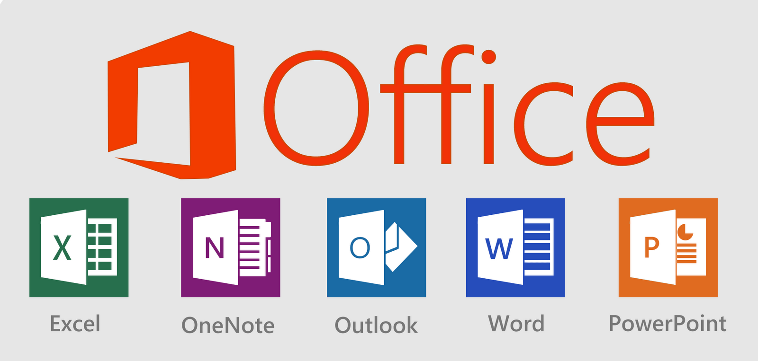
Pacote Office

Slide 53
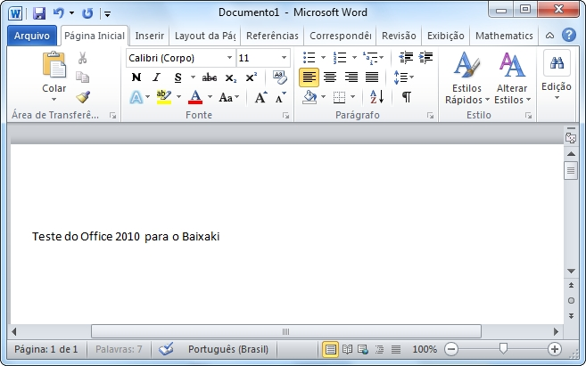
Word
Software Editor de Texto

Slide 54
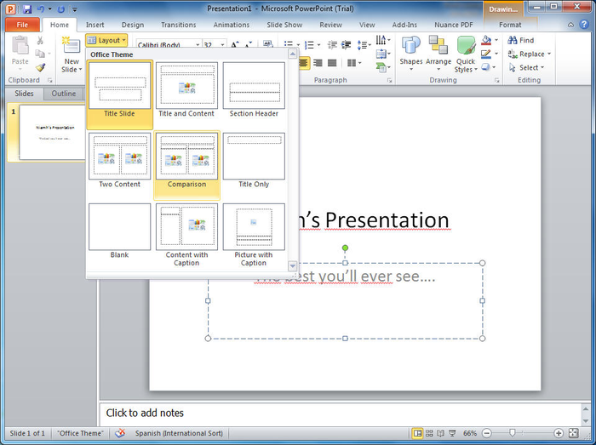
Power Point
Software de Apresentação de Slides

Slide 55
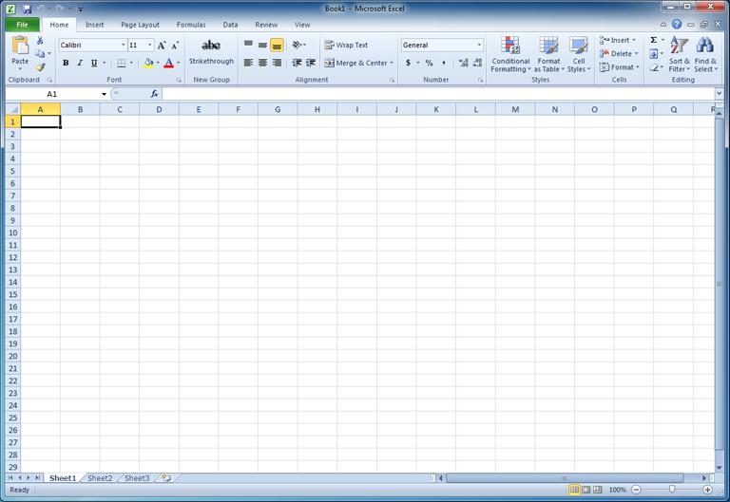
Excel
Software de Planilhas Eletrônicas

Slide 56
18. O processador de texto Word do MS-Office permite o alinhamento dos parágrafos à direita e à esquerda simultaneamente através da opção:
a) Centralizar ou justificar.
b) Centralizar, apenas.
c) Justificar, apenas.
d) Alinhar na horizontal, apenas.
e) Recuar à direita e à esquerda, apenas.

Slide 57
18. O processador de texto Word do MS-Office permite o alinhamento dos parágrafos à direita e à esquerda simultaneamente através da opção:
a) Centralizar ou justificar.
b) Centralizar, apenas.
c) Justificar, apenas.
d) Alinhar na horizontal, apenas.
e) Recuar à direita e à esquerda, apenas.

Slide 58
19. O Word não permite salvar os documentos como:
a) Versões anteriores do Word.
b) Arquivo do Wordperfect.
c) Arquivo do Works.
d) Modelo do Word.
e) Figura.

Slide 59
19. O Word não permite salvar os documentos como:
a) Versões anteriores do Word.
b) Arquivo do Wordperfect.
c) Arquivo do Works.
d) Modelo do Word.
e) Figura.

Slide 60
20. Aplicativo utilizado para confeccionar apresentação de slides através do computador:
a) Word.
b) Excel.
c) PowerPoint.
d) Access.
e) Clipboard

Slide 61
20. Aplicativo utilizado para confeccionar apresentação de slides através do computador:
a) Word.
b) Excel.
c) PowerPoint.
d) Access.
e) Clipboard

Slide 62
21. Qual das alternativas abaixo está incorreta?
Os Slots ficam conectados na placa mãe
ASUS é uma marca de uma placa mãe.
O Athlon 64 é fabricado pela AMD
Gabinete e CPU são sinônimos.

Slide 63
21. Qual das alternativas abaixo está incorreta?
Os Slots ficam conectados na placa mãe
ASUS é uma marca de uma placa mãe.
O Athlon 64 é fabricado pela AMD
Gabinete e CPU são sinônimos.

Slide 64
22. O Microsoft Excel é um(a):
a.Browser.
b.Planilha.
c.Editor de textos.
d.Sistema operacional.
e.Banco de dados.

Slide 65
22. O Microsoft Excel é um(a):
a.Browser.
b.Planilha.
c.Editor de textos.
d.Sistema operacional.
e.Banco de dados.

Slide 66
23. Qual componente não faz parte do pacote Office?
Excel
Powerpoint
Word
Blender
Access

Slide 67
23. Qual componente não faz parte do pacote Office?
Excel
Powerpoint
Word
Blender
Access

Slide 68
24. Qual programa abaixo é utilizado para editar textos?
aTuber Cather
Word
vDownloader
Excel
Nero

Slide 69
24. Qual programa abaixo é utilizado para editar textos?
aTuber Cather
Word
vDownloader
Excel
Nero

Slide 70
25. A barra de títulos, no Windows, identifica:
O ícone que está ativo no momento;
O título da aplicação que está ativa no momento;
A janela (ou o grupo de comandos) que está ativa(o) no momento;
A aplicação futura;

Slide 71
25. A barra de títulos, no Windows, identifica:
O ícone que está ativo no momento;
O título da aplicação que está ativa no momento;
A janela (ou o grupo de comandos) que está ativa(o) no momento;
A aplicação futura;

Slide 72
26. No menu "Inserir do Excel" temos as opções, exceto:
Linha;
Coluna;
Função;
Tela inteira;

Slide 73
26. No menu "Inserir do Excel" temos as opções, exceto:
Linha;
Coluna;
Função;
Tela inteira;

Slide 74
27. No menu "Inserir do Word" temos as opções, exceto:
Quebra;
Símbolo;
Zoom;
Figura;

Slide 75
27. No menu "Inserir do Word" temos as opções, exceto:
Quebra;
Símbolo;
Zoom;
Figura;

Slide 76
28. São recursos do Word, exceto:
Criação automática de listas numeradas;
Bordas simples ou duplas automáticas;
Assistente de Ajuda do Word;
Verificação Ortográfica ao digitar;

Slide 77
28. São recursos do Word, exceto:
Criação automática de listas numeradas;
Bordas simples ou duplas automáticas;
Assistente de Ajuda do Word;
Verificação Ortográfica ao digitar;

Slide 78
29. São opções do Painel de Controle, exceto:
Vídeo;
Adicionar ou remover Hardware;
Adicionar ou remover Programas;
Mouse;

Slide 79
29. São opções do Painel de Controle, exceto:
Vídeo;
Adicionar ou remover Hardware;
Adicionar ou remover Programas;
Mouse;

Slide 80
30. Responda :
O que é um HD ? Qual letra geralmente corresponde sua unidade?
Explique por que o teclado é um dispositivo de entrada.
Explique o que é o pacote office
Explique o que é o word apresentando exemplos de aplicação
Explique o que é o excel apresentando exemplos de aplicação
Explique o que é o power point apresentando exemplos de aplicação
Faz de conta que você vai comprar um PC, cite 5 componentes que você gostaria de ter , citando as especificações dela ( MHZ, Mb, Marca , etc )

